Slide 1
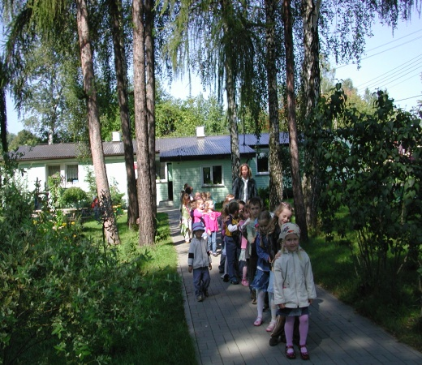
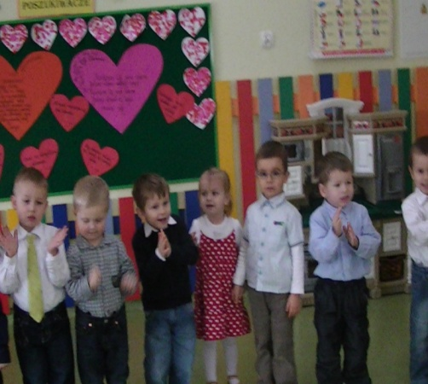
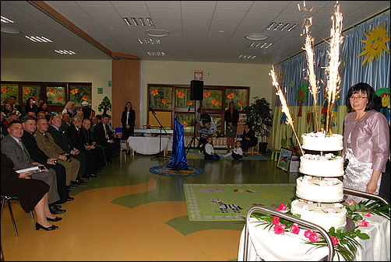
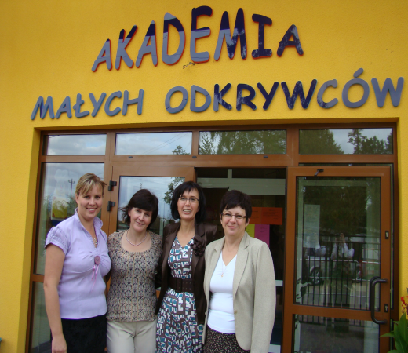
lat minęło jak jeden dzień…
60

Slide 2
Podziękowania dla:
Wójta Gminy Nieporęt Pana Sławomira Macieja Mazura za objęcie patronatem jubileuszu 60-lecia naszej Akademii.
Pracowników Urzędu Gminy Nieporęt a szczególnie Gminnemu Zespołowi Oświaty z Panią dyrektor Henryką Galas na czele , za pomoc i wspieranie działań przedszkola.
Sponsorów naszej uroczystości: Państwa Annę i Mariana Oszczyk firmę Isbud, Wojskowych Zakładów Łączności, Wojskowego Instytutu Łączności, firmy Volpol, firmy Mandarynka, Rady Rodziców i Rodziców dzieci uczęszczających do nasze go przedszkola.

Slide 3
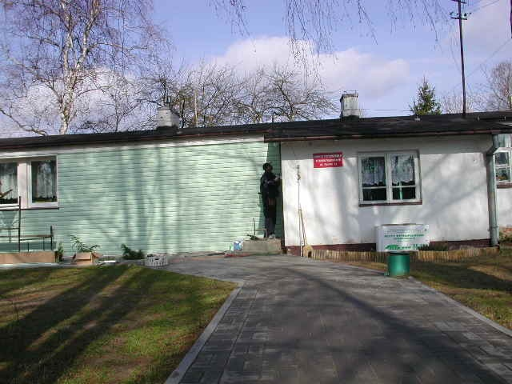
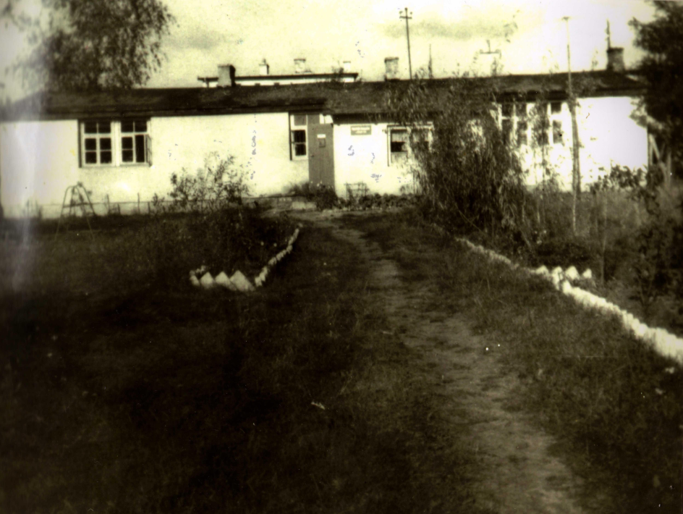
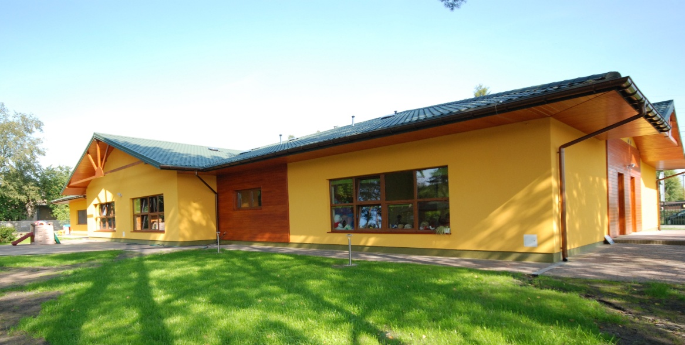
Trzy przedszkola-jeden świat
1952r.
1991r.
2009r.

Slide 4
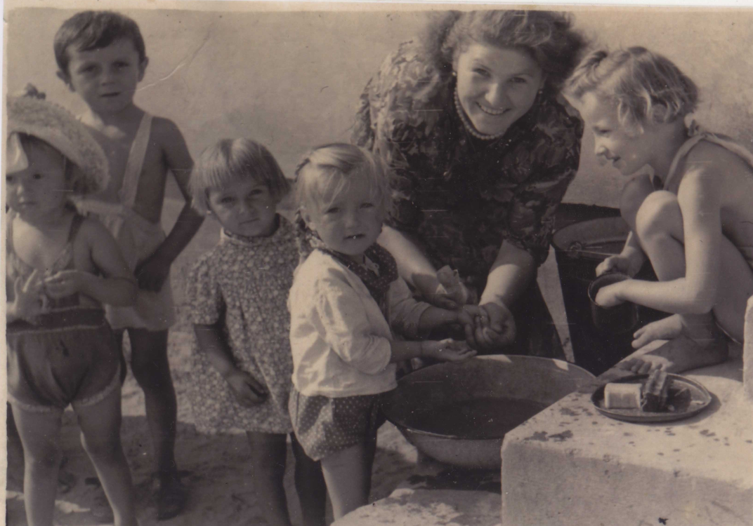
Lata powojenne
Kierownik Pani Wanda Matyga rok 1950

Slide 5
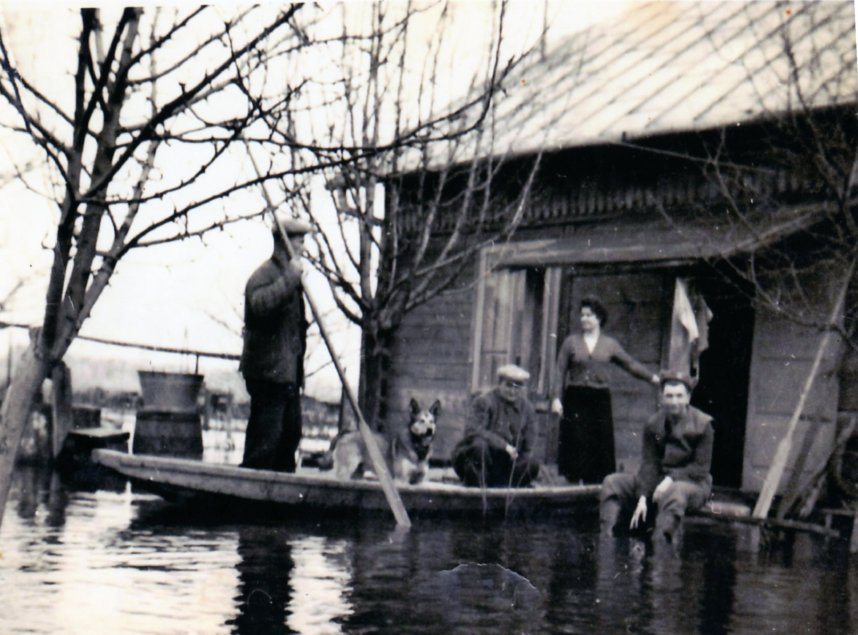
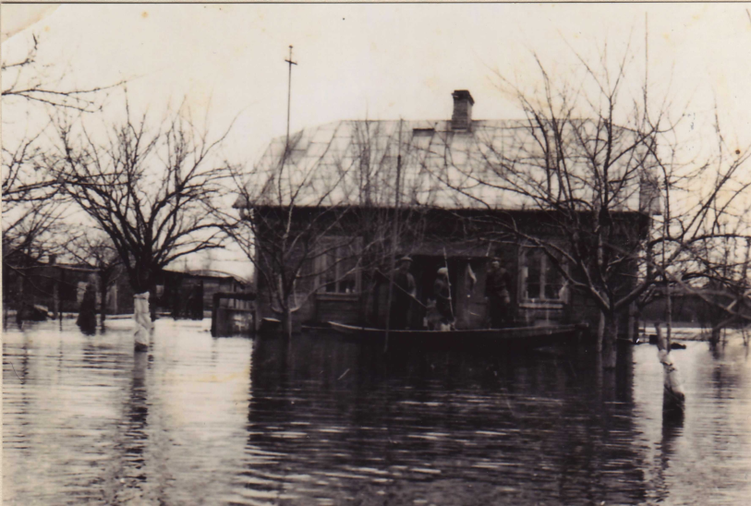
Nad brzegiem Narwi w Zegrzu Południowym leżało małe osiedle zwane Rybaki.
Jego nazwa wywodziła się z faktu zamieszkiwania tego terenu przez rodziny rybaków utrzymujących się z połowu i sprzedaży ryb.
Na tych Rybakach mieszkali pracowici skromni i zacni ludzie, którzy dbali o swoje dzieci już od najmłodszych lat. Już w roku 1947-48 organizowano dla nich kilkugodzinną opiekę.
W roku 1949-50 dzieci mają zapewnioną kilkugodzinną opiekę.
Jest to też miejsce spotkań mieszkańców oraz potańcówek.
Powódź w Zegrzu 1958

Slide 6
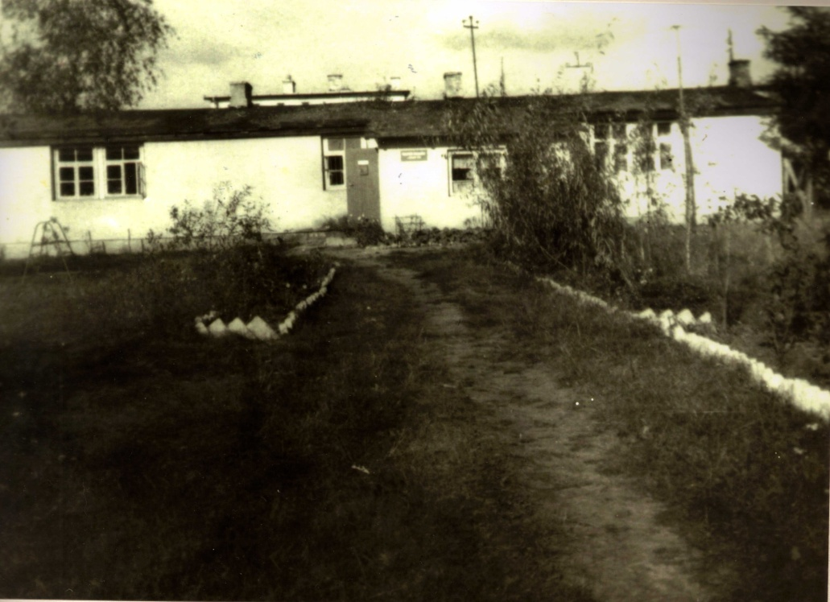
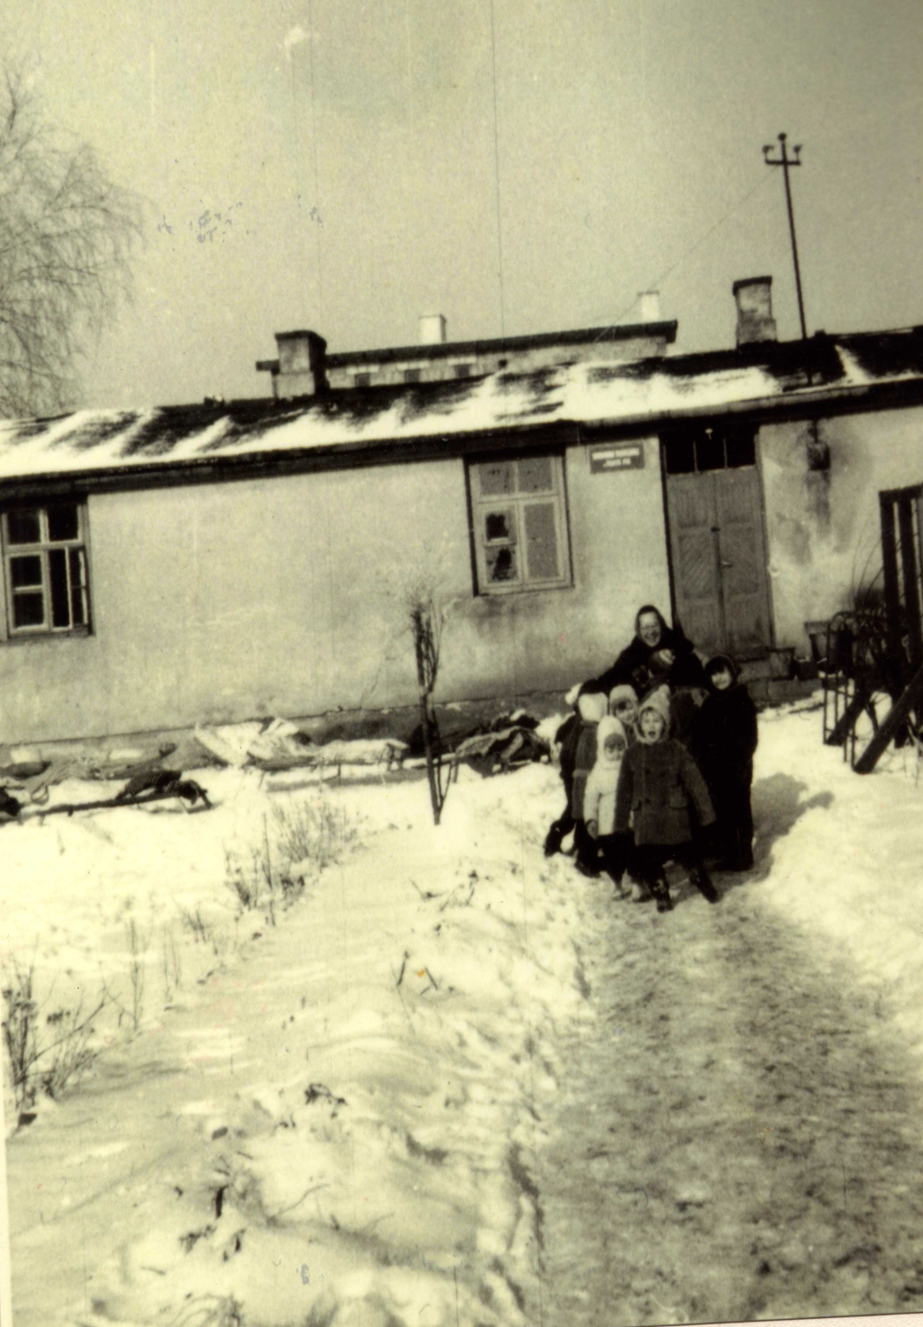
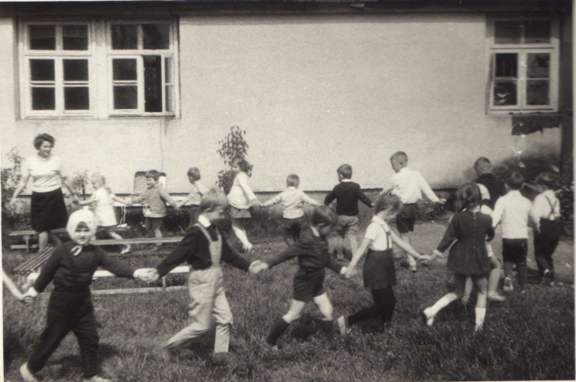

Slide 7
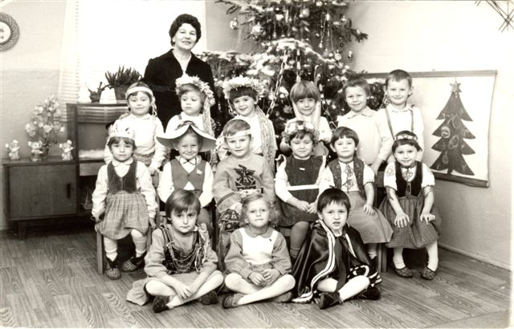
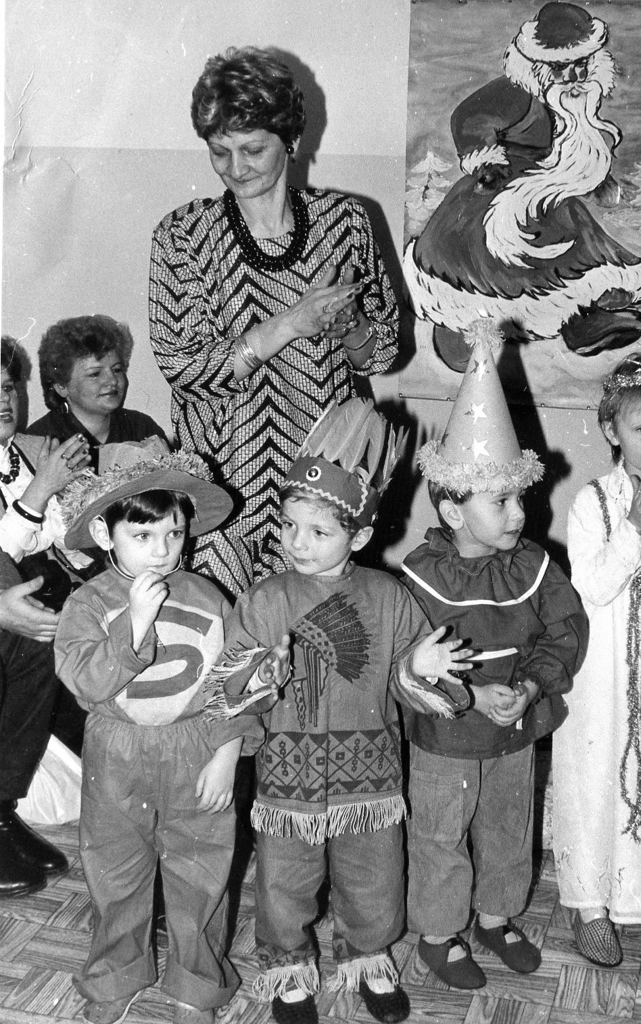
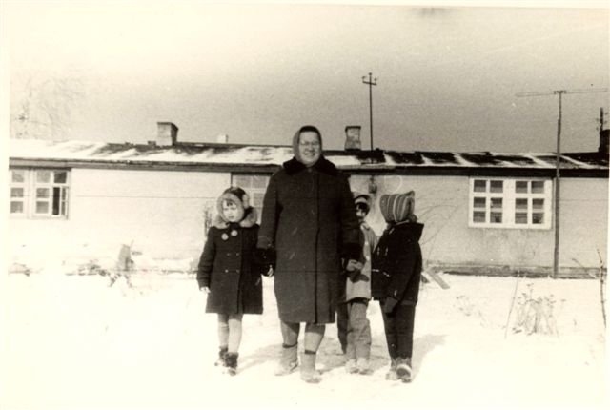
Historię tworzą ludzie, historia to my
Dyrektor Pani
Wanda Gonder
rok 1972-1987
Dyrektor Pani Wiesława Kukołka rok 1987-1991
Kierownik Pani Barbara Brudzyńska rok 1964-1971

Slide 8
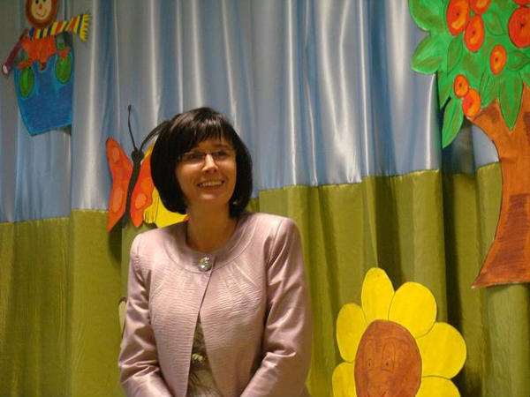
Zmiany , zmiany - rok 1991
Pierwszy konkurs w Gminie Nieporęt.
Pierwszy dyrektor wyłoniony w drodze konkursu.
mgr. Anna Kołodziej

Slide 9
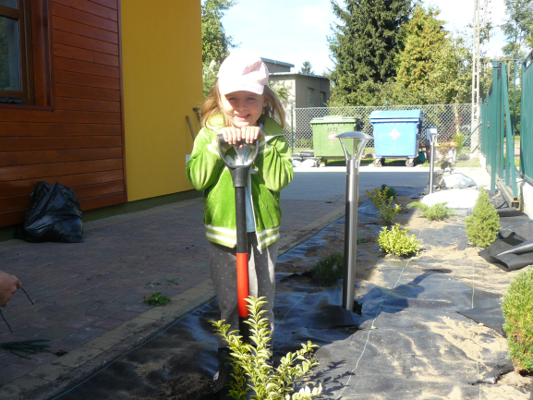
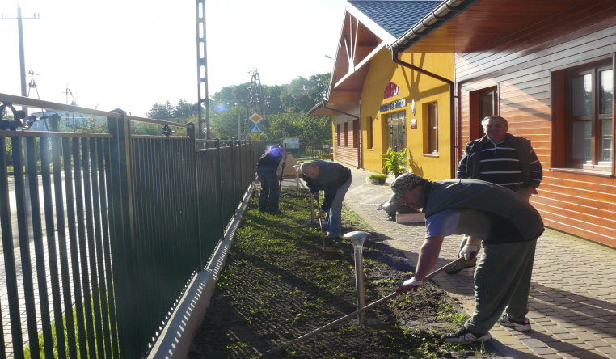
Niech się mury pną do góry
W roku 2008 , rozpoczęliśmy budowę nowego budynku dla przedszkola.
Z troską o dzieci i szansą na lepsze warunki nie ustawaliśmy w pracy i w różnych przedsięwzięciach
Teraz dostrzegamy efekty naszych starań oraz ciężkiej pracy.

Slide 10
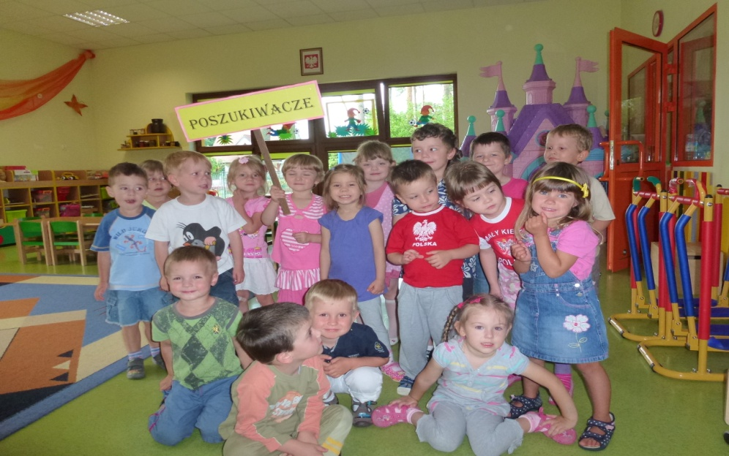
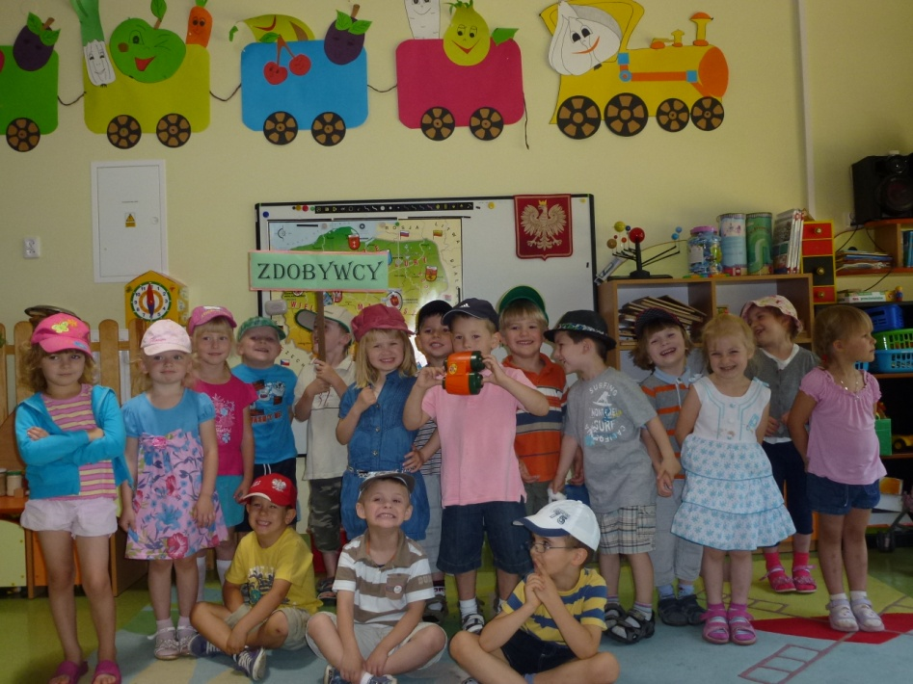
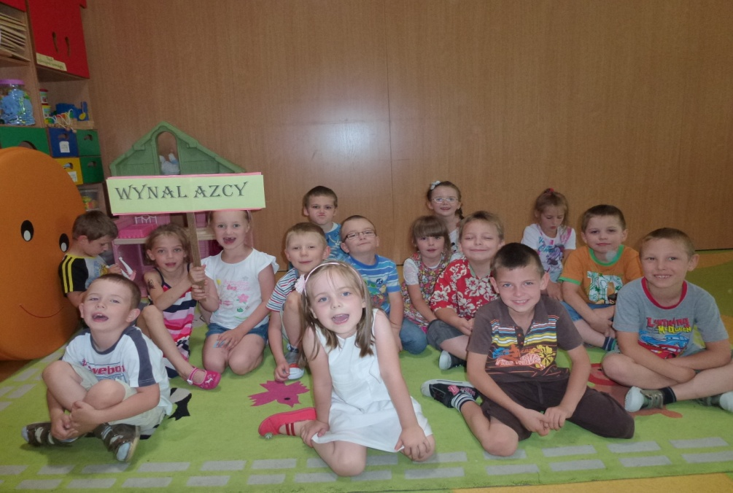
Akademia Małych Odkrywców
Poszukiwacze
Zdobywcy
Wynalazcy

Slide 11
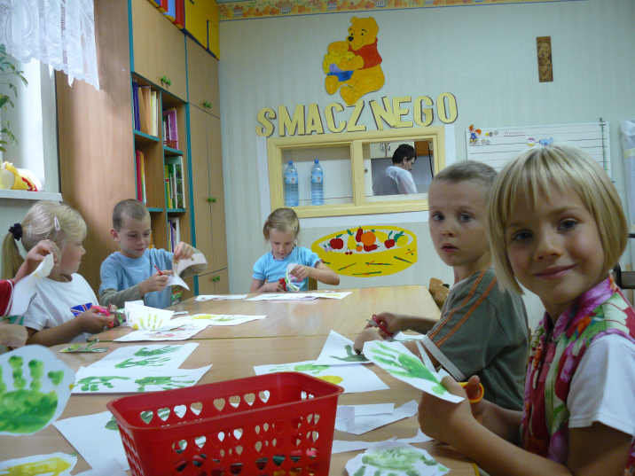
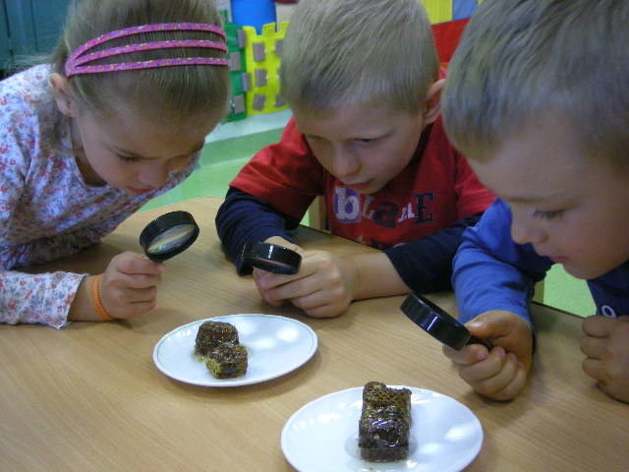
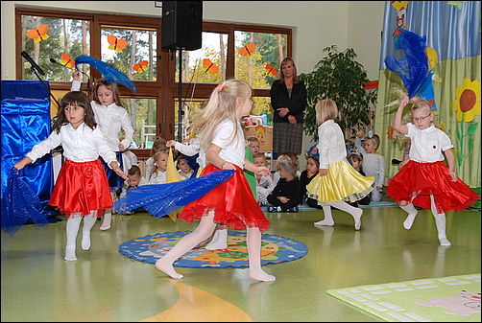
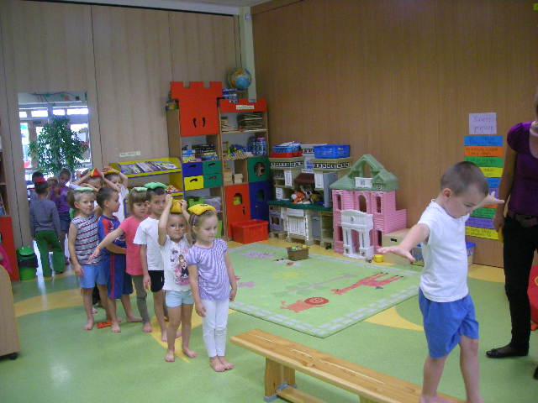
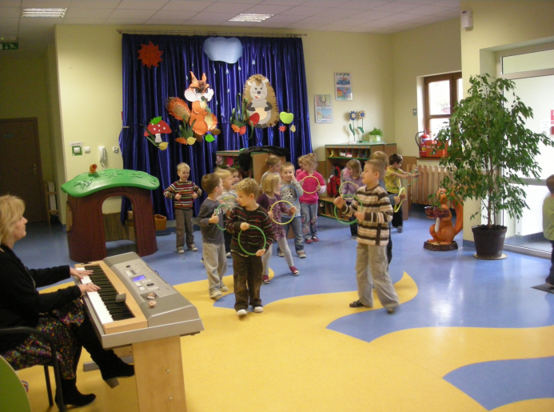
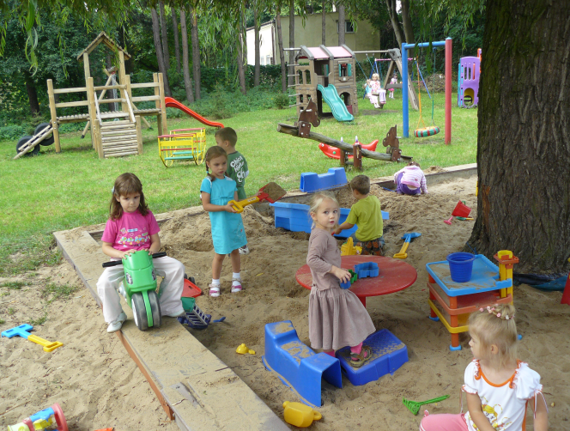
Z życia przedszkola

Slide 12
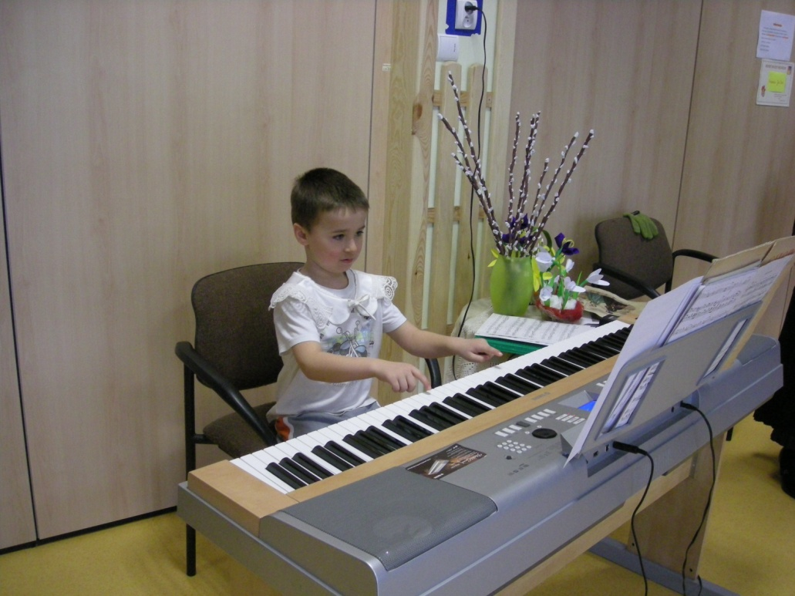
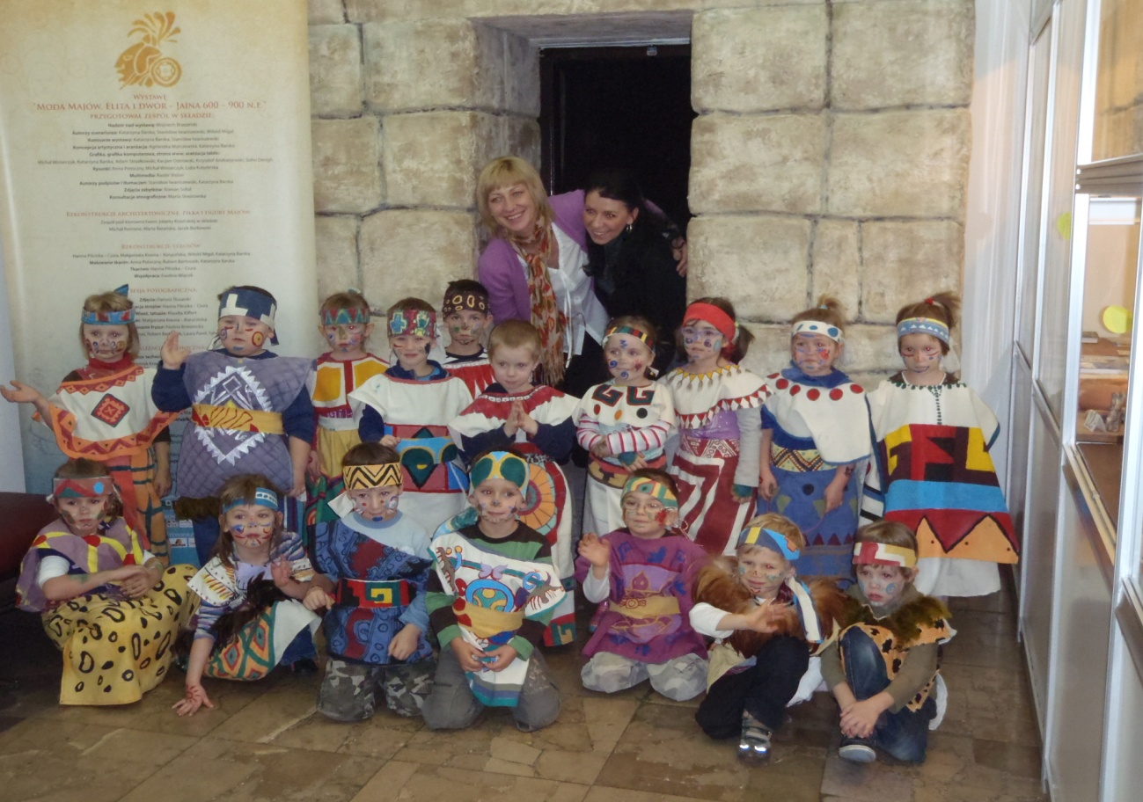
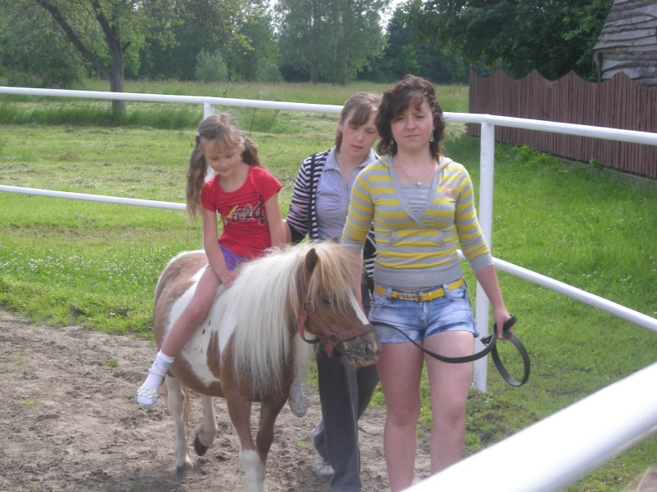
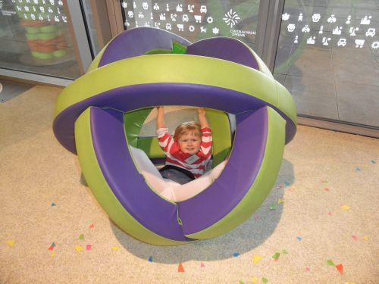
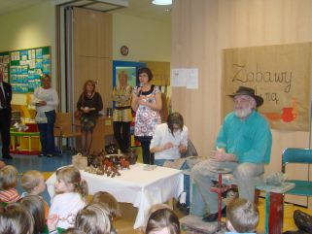
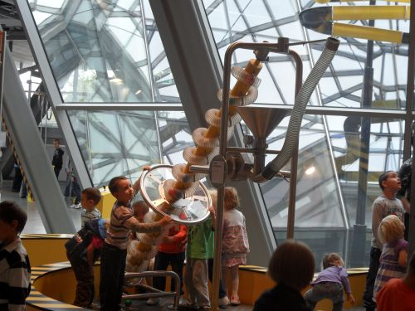
Odkrywamy nieznany świat

Slide 13
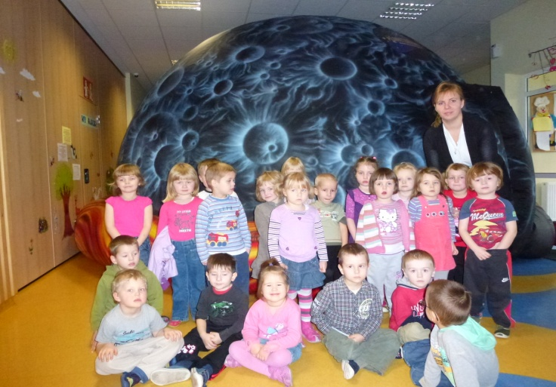
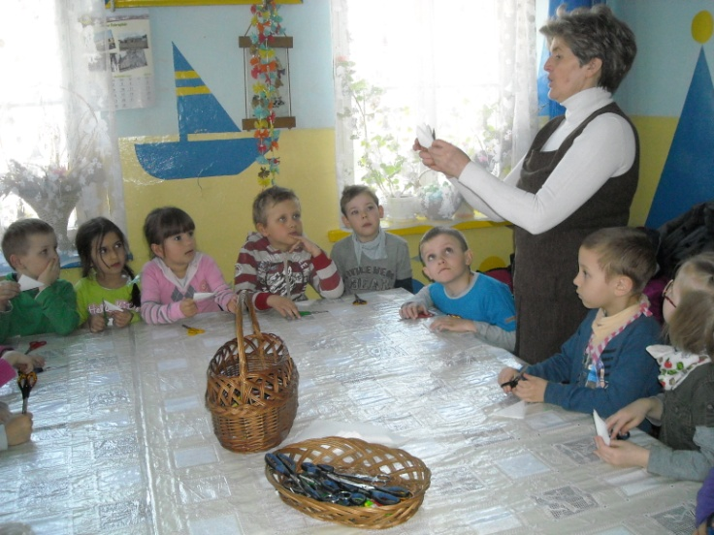
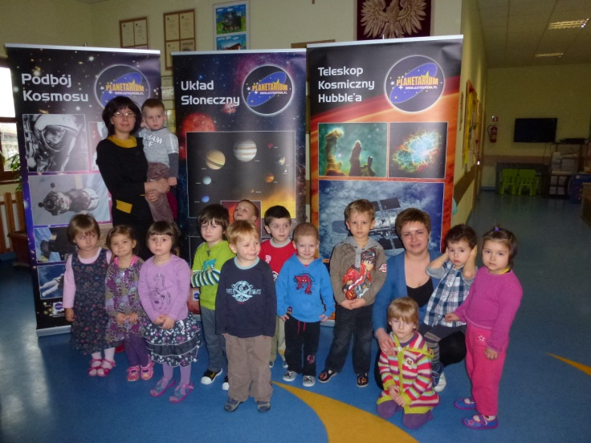
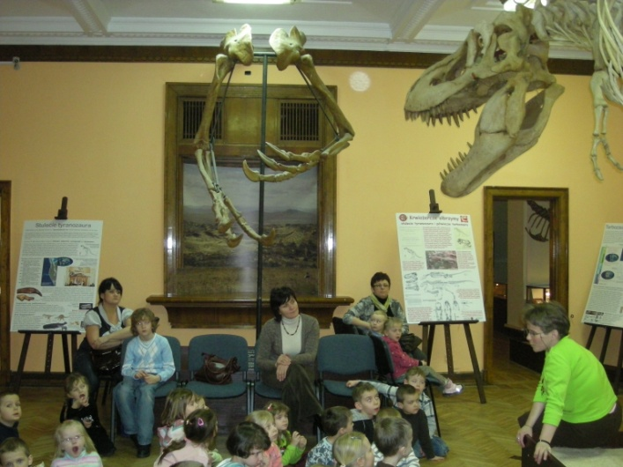
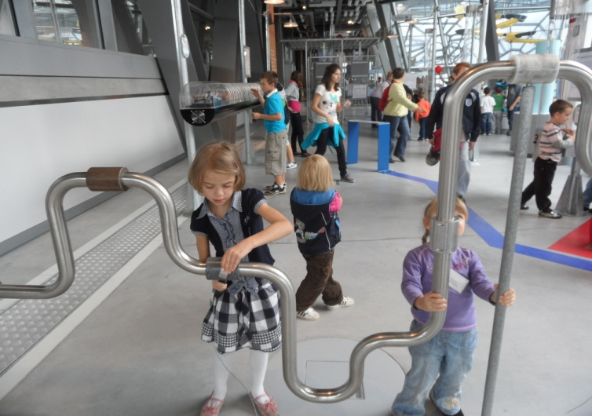
Podróżujemy i odkrywamy wielki świat

Slide 14
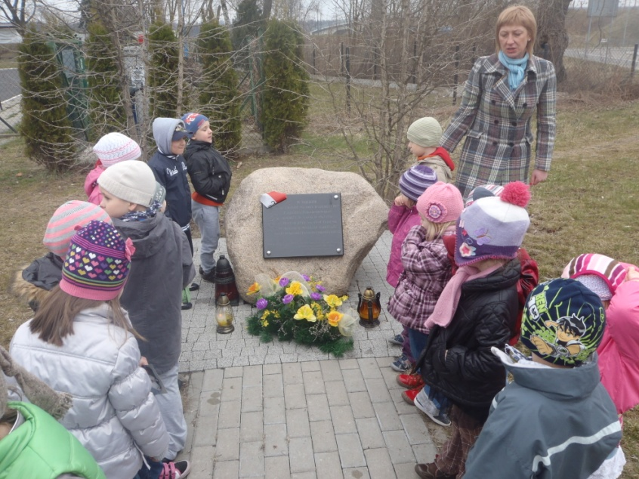
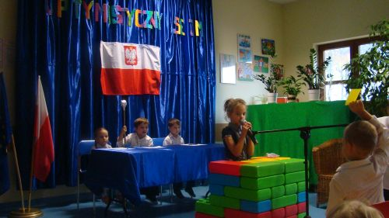
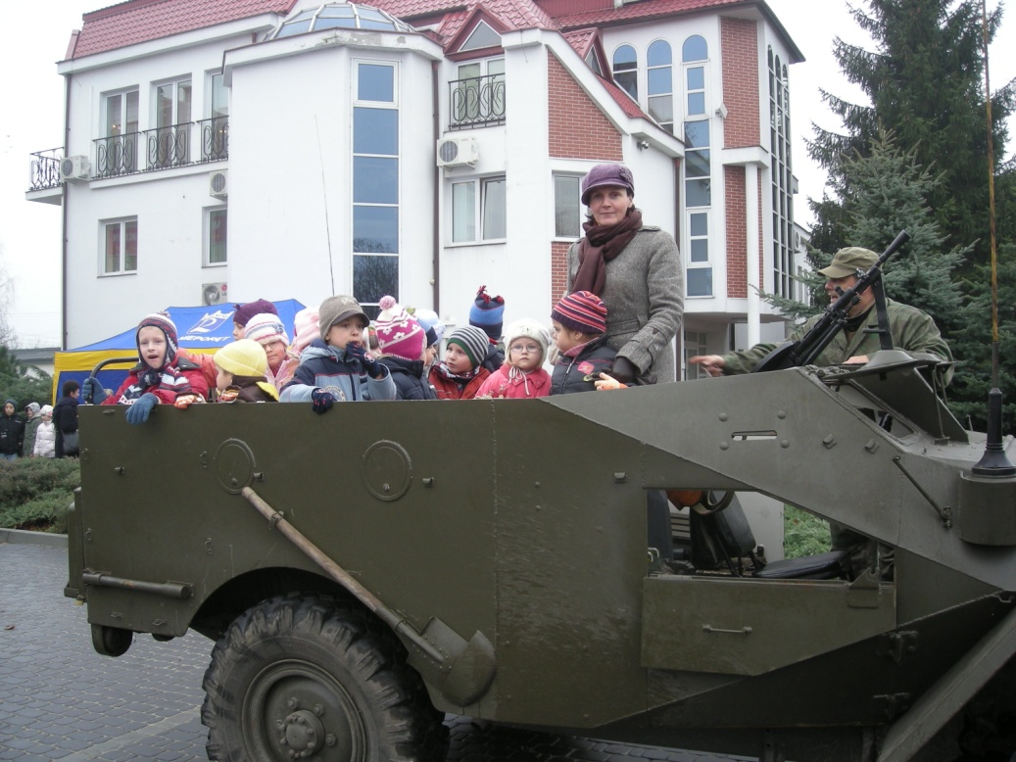
Kto ty jesteś? – Polak mały
Dbamy o kulturę ,tradycję, kształtujemy postawę patriotyczną.
Może wśród nas jest
przyszły prezydent?

Slide 15
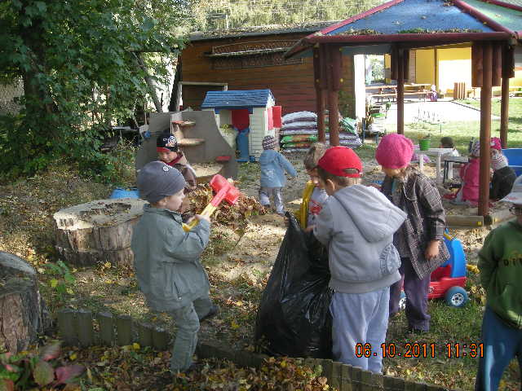
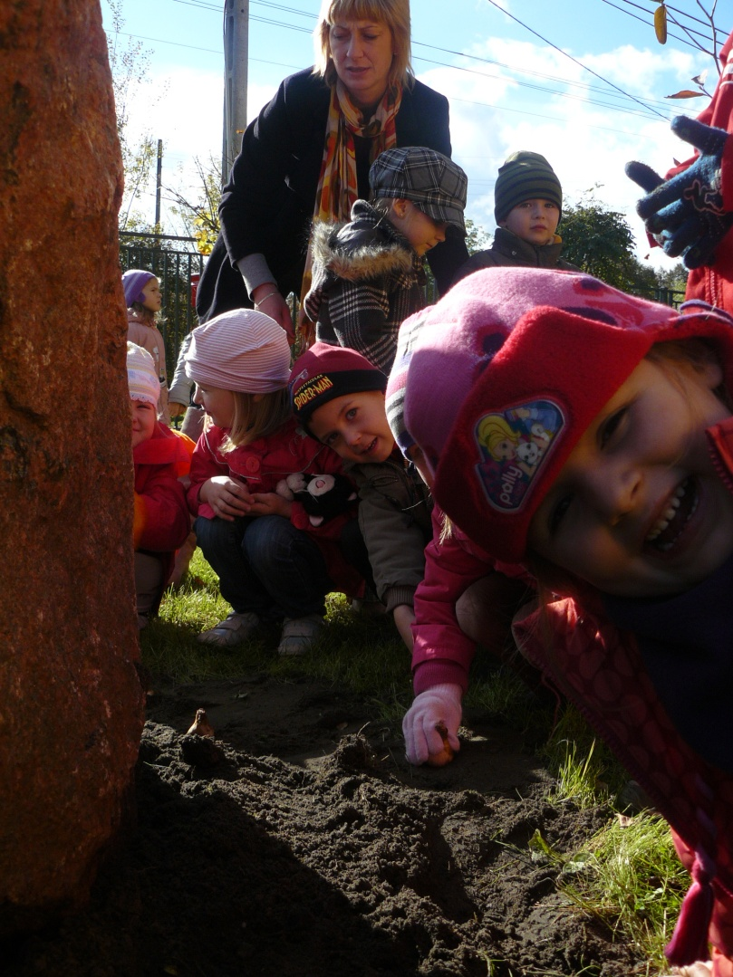
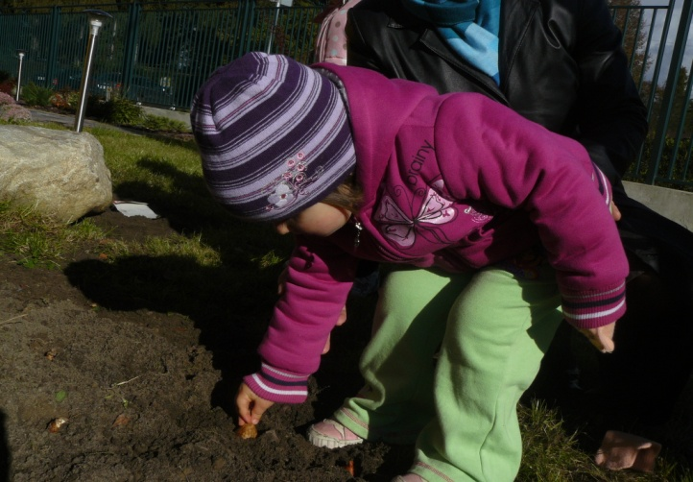
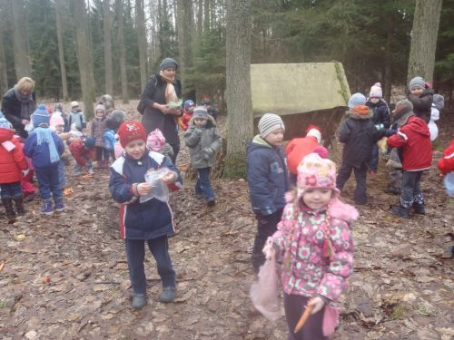
Z przyrodą jesteśmy za pan brat

Slide 16
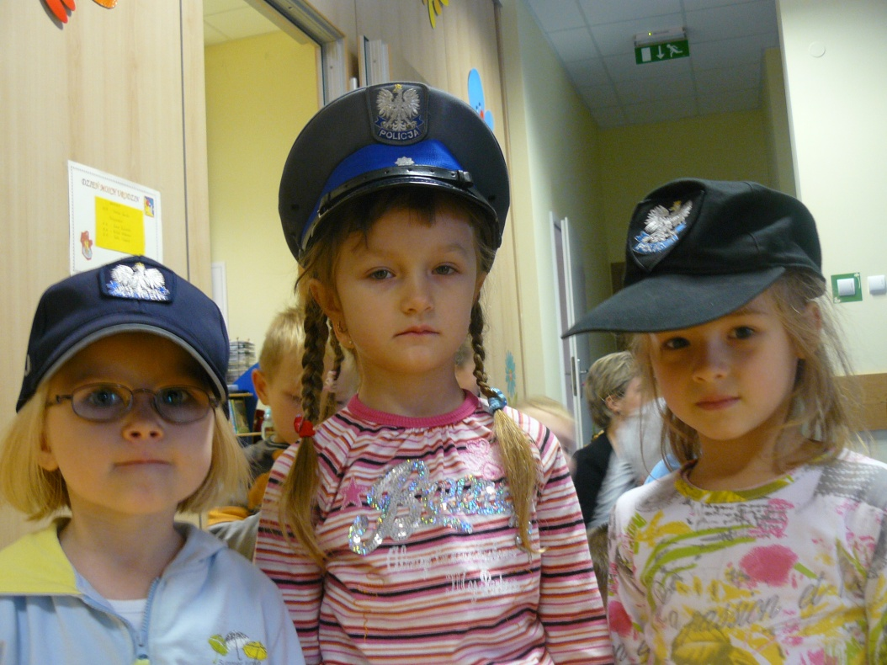
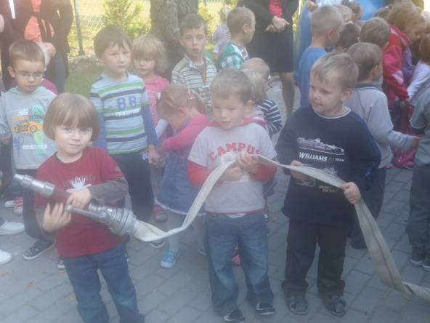
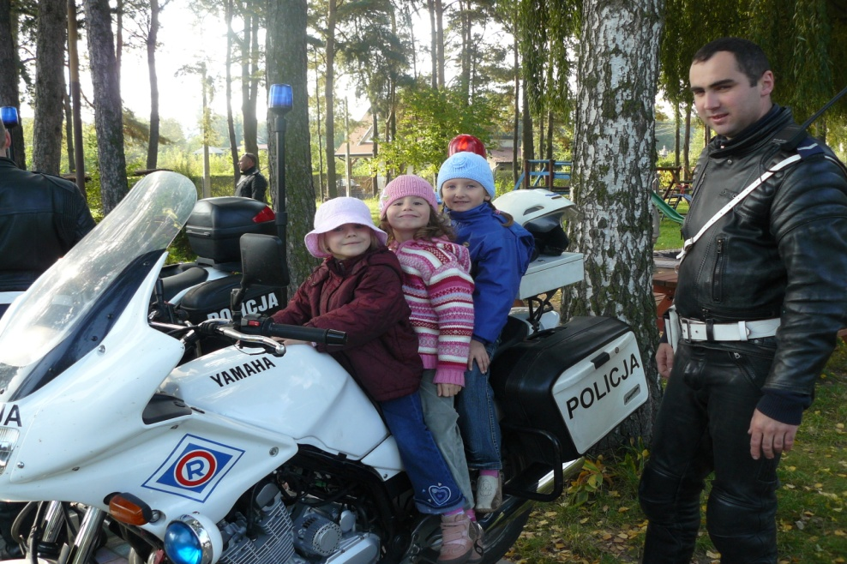
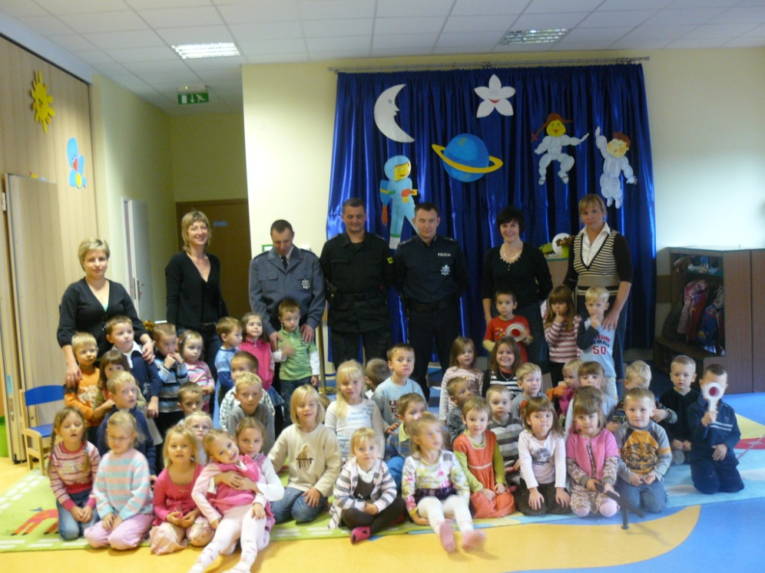
Ćwiczymy jak być bezpiecznym.
Spotkania z policjantami i strażakami

Slide 17
Mamy serca pełne dobroci. Wspieramy potrzebujących uczestnicząc w różnych akcjach społecznych.
Wielka Orkiestra Świątecznej Pomocy
Zakręcona Akcja
Sprzątanie świata
Pola nadziei
Dni Ziemi
Góra grosza
Pomoc powodzianom

Slide 18
Nasze uroczystości przedszkolne
Dzień mamy
Maj 2010
Dzień babci i dziadka
Luty 2007
Święto babci i dziadka
Styczeń 2012
Spotkanie wielkanocne
Kwiecień 2011

Slide 19
Aktywnie uczestniczymy w przedstawieniach teatralnych, koncertach muzycznych, warsztatach

Slide 20
Dni Rodziny, pikniki, bale, Talentiada wszyscy się dobrze bawimy

Slide 21
Rodzice na scenie
Jasełka 2011

Slide 22
Rodzice to najważniejsi sprzymierzeńcy przedszkola
Świętujemy razem.
Uczymy się i dyskutujemy.
Bawimy się razem z dziećmi.
Wspomagamy działania przedszkola.

Slide 23
Nasz ogród to nasz sukces.

Slide 24
Optymiści to my !!! Zdobywamy certyfikat. Realizujemy program

Slide 25
Kolorowe dni to mnóstwo radości

Slide 26
Odkrywamy talenty aktorskie

Slide 27
Wesoło i twórczo spędzamy czas na zajęciach dodatkowych.

Slide 28
Otrzymaliśmy wiele nagród, dyplomów , podziękowań.

Slide 29
NASZE OSIĄGNIĘCIA I SUKCESY

Slide 30
Wizerunek naszego przedszkola tworzą:
Nauczycielki
mgr. Elżbieta Szewc
mgr.Anna Doroz
mgr. Wioletta Łuczyńska
mgr. Wioletta Łępicka
Iwona Siemieniak
mgr. Monika Kotowoda
mgr. Małgorzata Krzywańska
Pracownicy administracji i obsługi
Wanda Drepsiak
Agata Tyska
Zofia Koperska
Maria Klimek
Emilia Urbańczyk
Edyta Klekotko
Dyrektor mgr. Anna Kołodziej

Slide 31
Mamy nadzieję,
że obecna placówka posłuży nam jeszcze przez wiele radosnych dni.

Slide 32
Dyrektor, Rada Pedagogiczna oraz Pracownicy Gminnego Przedszkola im. Akademii Małych Odkrywców w Zegrzu Południowym Serdecznie dziękują wszystkim, którzy przyczynili się do rozwoju naszej placówki.
Anna Kołodziej
Anna Doroz
Elżbieta Szewc
od lewej
Emilia Urbańczyk
Agata Tyska
Wioletta Łępicka
Wanda Drepsiak
Wioletta Łuczyńska
Zofia Koperska
Edyta Klekotko
Maria Klimek
Rok 2009

Slide 33
Przedszkolak-to brzmi dumnie
Pasowanie na przedszkolaka
X 2009r.

Slide 34
Odkrywamy, zdobywamy, poszukujemy…

